Slide 1
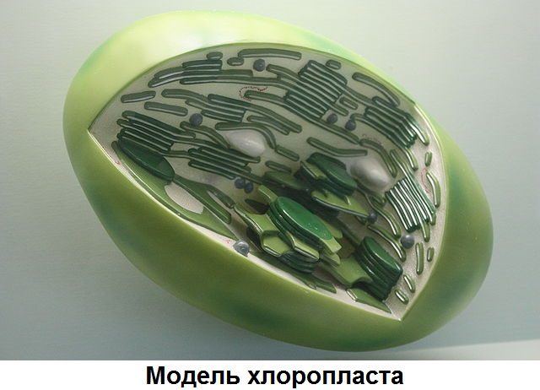

Slide 2
Пласти́ды (от др.-греч. πλαστός «вылепленный») — полуавтономные органеллы высших растений, водорослей и некоторых фотосинтезирующих простейших.
Пластиды имеют
от двух до четырёх мембран,
собственный геном
и белоксинтезирующий аппарат.

Slide 3
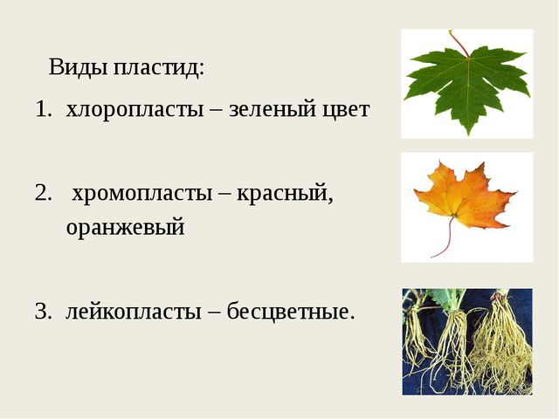

Slide 4
Содержание
1Происхождение пластид
2Общие черты строения пластид высших растений
3Геном и белоксинтезирующая система пластид высших растений
4Размножение и наследование пластид высших растений
5Функции пластид высших растений и их разнообразие

Slide 5
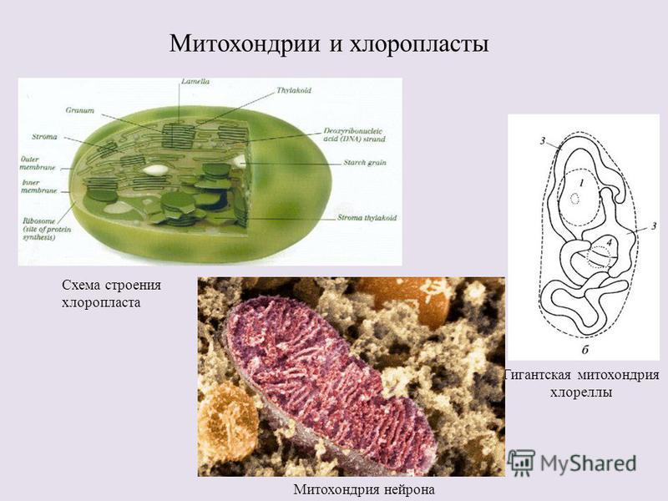

Slide 6
Происхождение пластид
Согласно симбиогенетической теории пластиды, как и митохондрии, произошли в результате «захвата» древней цианобактерии предшественником эукариотической «хозяйской» клетки.
При этом внешняя мембрана пластид соответствует плазматической мембране хозяйской клетки, внутренняя мембрана пластид — мембране цианобактерии, а строма пластид — цитоплазме цианобактерии.

Slide 7
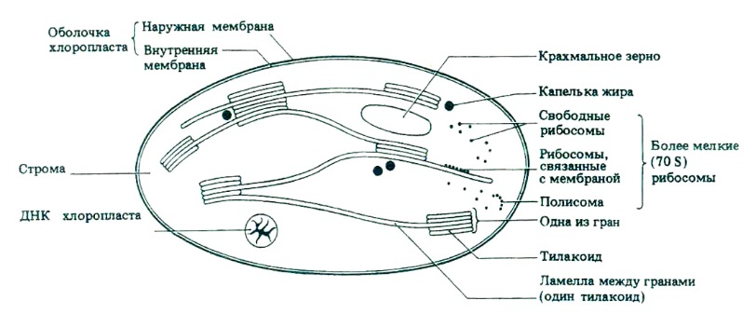

Slide 8
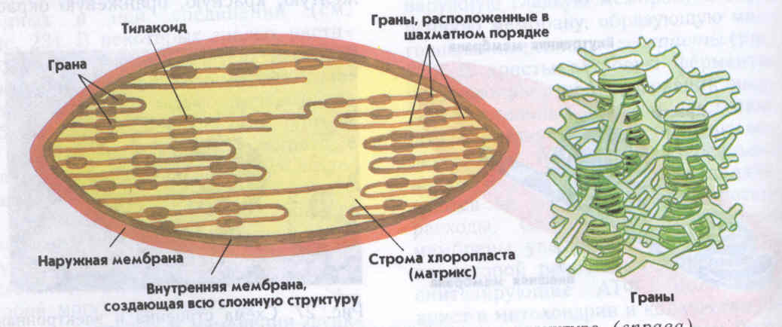

Slide 9
Общие черты строения пластид высших растений
Типичные пластиды высших растений окружены оболочкой из двух мембран — внешней и внутренней.
Внутренняя и внешняя мембраны пластид бедны фосфолипидами и обогащены галактолипидами.
Внешняя мембрана не имеет складок, никогда не сливается с внутренней мембраной.
Внешняя мембрана имеет зоны тесного контакта с внутренней мембраной;

Slide 10
Строма — внутреннее содержимое пластид —содержащий неорганические ионы, водорастворимые органические метаболиты, геном пластид (несколько копий кольцевой ДНК), рибосомыпрокариотического типа, ферменты матричного синтеза и другие ферментативные системы.

Slide 11
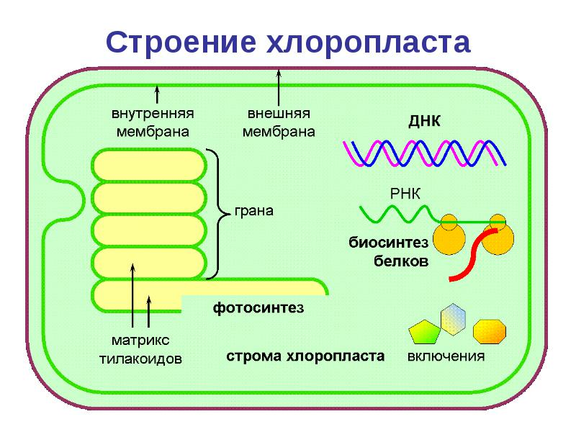

Slide 12
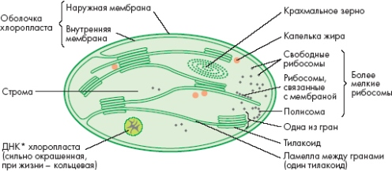

Slide 13
Эндомембранная система пластид
развивается в результате отшнуровки везикул от внутренней мембраны и их упорядочивания. Степень развития эндомембранной системы зависит от типа пластид.
Наибольшего развития эндомембранная система достигает в хлоропластах, где она является местом протекания световых реакций фотосинтеза и представлена свободными тилакоидами стромы и тилакоидами, собранными в стопки — граны.

Slide 14
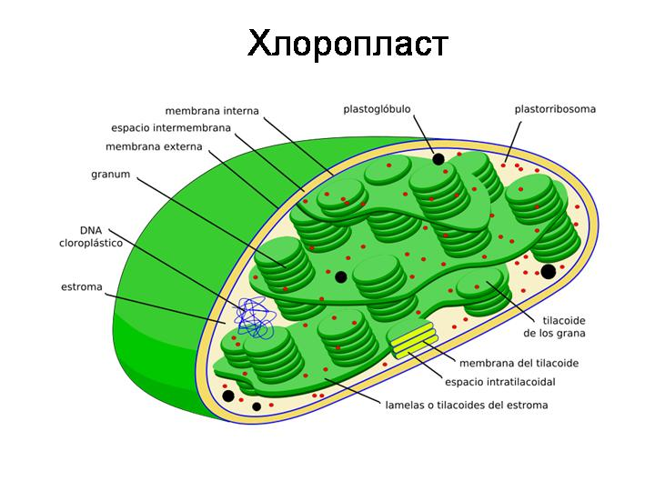

Slide 15
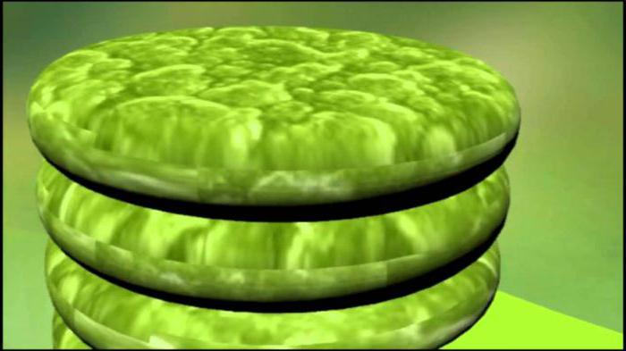

Slide 16
Геном и белоксинтезирующая система пластид высших растений
Одним из доказательств происхождения пластид от древних цианобактерий служит схожесть их геномов, хотя пластидный геном (пластом) значительно меньше.
Пластом высших растений представлен многокопийной кольцевой двуцепочечной ДНК размером от 75 до 300 тыс. п. н.^{[1]}

Slide 17
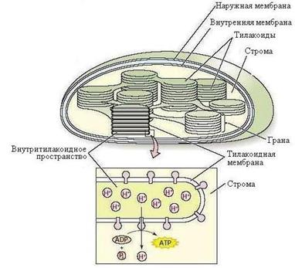

Slide 18
Транскрипцию в пластидах обеспечивают РНК-полимеразы двух типов:
Мультисубъединичная пластидная РНК-полимераза бактериального типа. Пластидная РНК-полимераза активна только на свету.
Мономерная РНК-полимераза фагового типа кодируется в ядре.

Slide 19
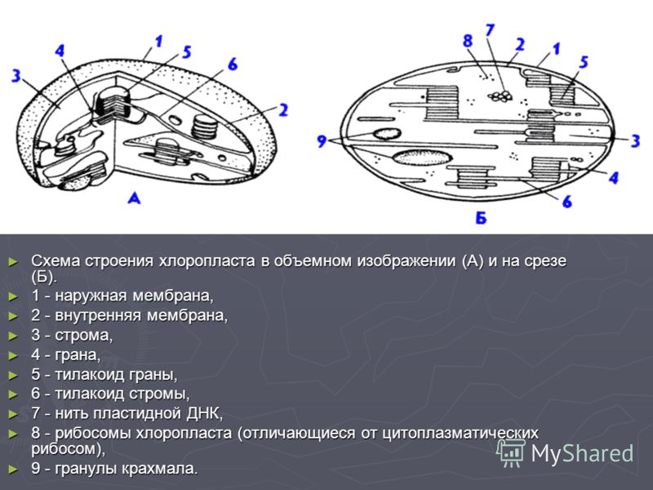

Slide 20
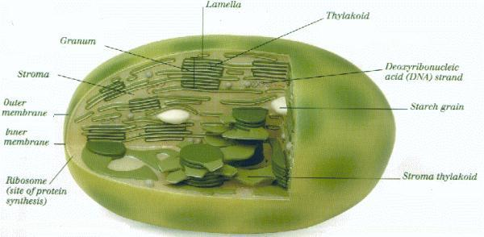

Slide 21
Размножение и наследование пластид высших растений
Пластиды образуются путём деления уже существующих пластид.
В меристематических тканях деление пластид коррелирует с делением клеток, поэтому в материнских и дочерних клетках число пластид примерно одинаковое.
Механизм деления близок к делению прокариотических клеток. Деление пластид начинается с сжатия в центре, которое углубляясь образует перетяжку между двумя дочерними пластидами, после чего происходит полное разделение.

Slide 22
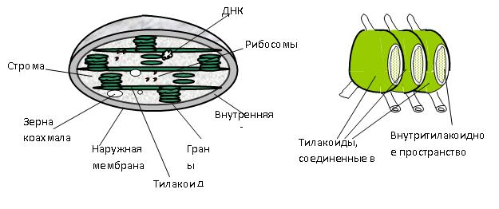
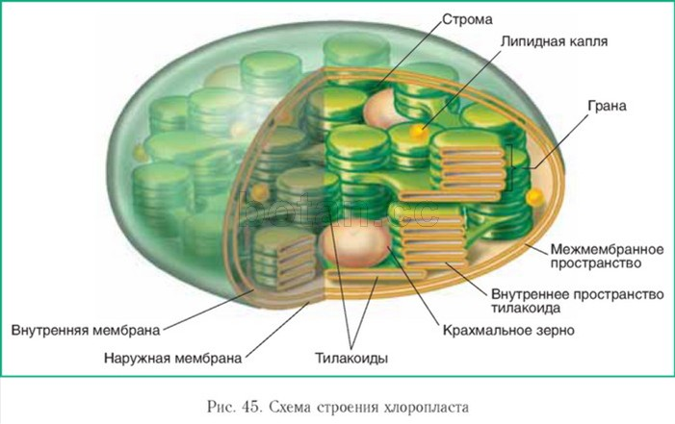

Slide 23
Функции пластид высших растений и их разнообразие
Пластиды высших растений способны к дифференцировке, набор пластид в клетке зависит от её типа. Пластиды высших растений разнообразны по строению и выполняют широкий спектр функций:
фотосинтез;
восстановление неорганических ионов (нитрита, сульфата);
синтез многих ключевых метаболитов (порфирины, пурины, пиримидины, многие аминокислоты, жирные кислоты, фенольные соединения .),
синтез регуляторных молекул (гиббереллины, цитокинины, АБК и др.);
запасание железа, липидов, крахмала.

Slide 24
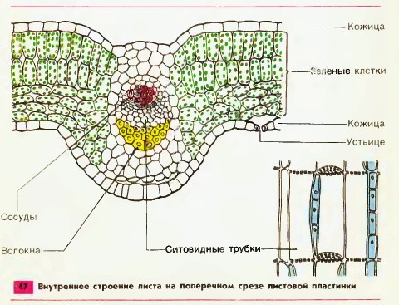

Slide 25
По окраске и выполняемой функции выделяют следующие типы пластид:
Пропластиды — предшественники остальных типов пластид, присутствуют в меристематических клетках. Пропластиды имеют размеры от 0,2 до 1 мкм, что значительно меньше, чем размеры дифференцированных пластид^{[1]}. Внутренняя мембранная система развита слабо, содержат меньше рибосом чем дифференцированные пластиды
Лейкопласты — неокрашенные пластиды, Иногда под термином «лейкопласты» понимают любые неокрашенные пластиды, при этом выделяют следующие типы:
амилопласты,
элайопласты,
протеинопласты.

Slide 26
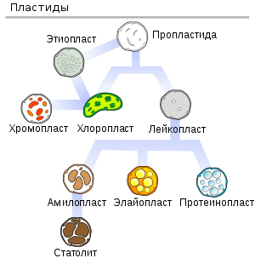

Slide 27
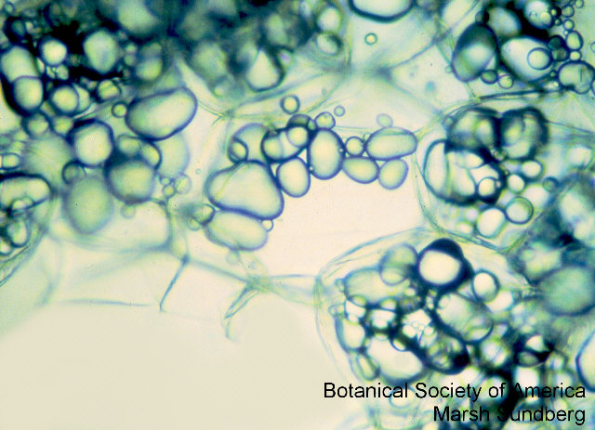
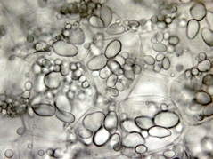

Slide 28
Амилопласты — внешне похожи на пропластиды, но в строме содержатся гранулы крахмала. Амилопласты, как правило, присутствуют в запасающих органах растений, в частности в клубнях картофеля.
Амилопласты высших растений могут превращаться в хлоропласты или хромопласты.

Slide 29
Элайопласты — служат для запасания жиров.
Протеинопласты — служат для запасания белков.
Этиопласты, или темновые пластиды, развиваются из пропластид в темноте, при освещении они превращаются в хлоропласты. В этиопластах отсутвует хлорофилл
Хлоропласты — зелёные пластиды, основной функцией которых является фотосинтез. Хлоропласты как правило имеют элипсовидную форму и длину от 5 до 8 мкм. Количество хлоропластов в клетке различно
Spirogyra содержит единственный лентовидный хлоропласт.
Хлоропласты имеют хорошо развитую эндомембранную систему, в которой выделяют тилакоиды стромы и стопки тилакоидов — граны.
Зелёная окраска хлоропластов обусловлена высоким содержанием основного пигмента фотосинтеза —хлорофилла. Помимо хлорофилла хлоропласты содержат различные каротиноиды.

Slide 30
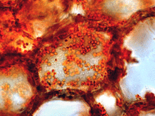

Slide 31
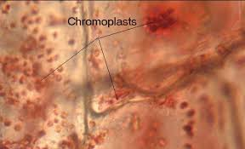

Slide 32
Хромопласты — пластиды, окрашенные в жёлтый, красный или оранжевый цвет. Хромопласты могут развиваться из пропластид или повторно дифференцироваться из хлоропластов; также хромопласты могут редифференцироваться в хлоропласты. Окраска хромопластов связана с накоплением в них каротиноидов. Хромопласты определяют окраску осенних листьев, лепестков некоторых цветов (лютики, бархатцы), корнеплодов (морковь), созревших плодов (томат).

Slide 33
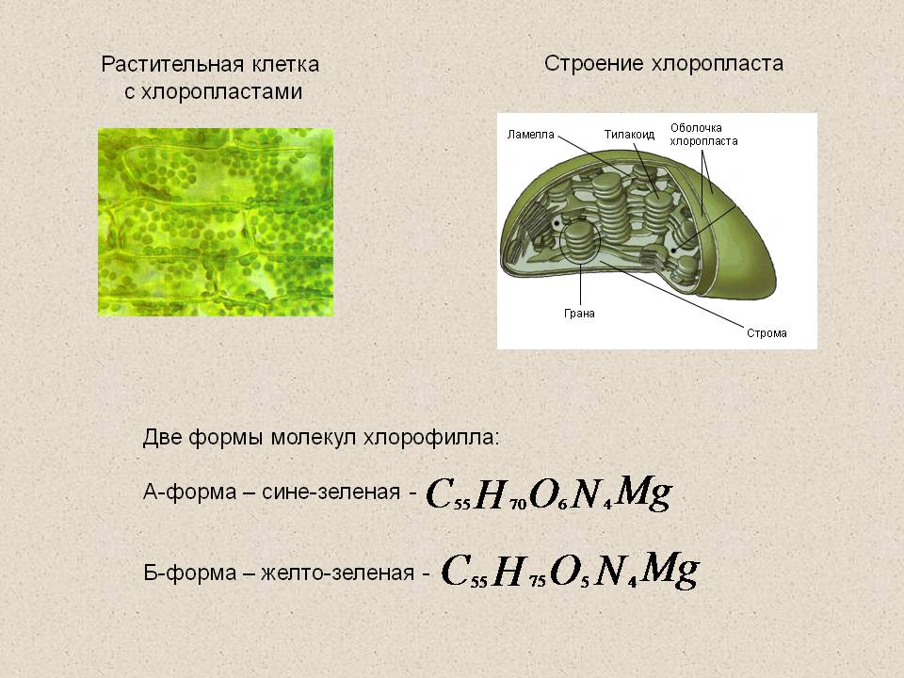

Slide 34
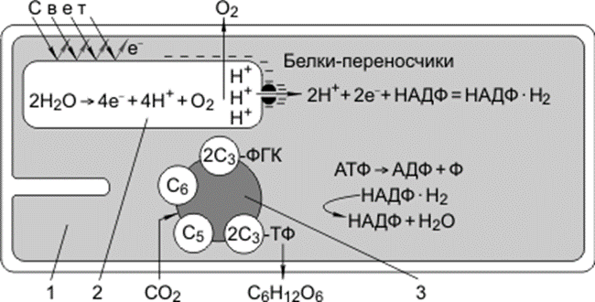
Фотосинтез. Хемосинтез

Slide 35
Темновая фаза
Эта фаза протекает в строме хлоропласта. Для ее реакций не нужна энергия света, поэтому они происходят не только на свету, но и в темноте. Реакции темновой фазы представляют собой цепочку последовательных преобразований углекислого газа (поступает из воздуха), приводящую к образованию глюкозы и других органических веществ.

Slide 36
Первая реакция в этой цепочке — фиксация углекислого газа; акцептором углекислого газа является пятиуглеродный сахар рибулозобифосфат (РиБФ); катализирует реакцию фермент рибулозобифосфат-карбоксилаза (РиБФ-карбоксилаза). В результате карбоксилирования рибулозобисфосфата образуется неустойчивое шестиуглеродное соединение, которое сразу же распадается на две молекулы фосфоглицериновой кислоты (ФГК). Затем происходит цикл реакций, в которых через ряд промежуточных продуктов фосфоглицериновая кислота преобразуется в глюкозу. В этих реакциях используются энергии АТФ и НАДФ·Н2, образованных в световую фазу; цикл этих реакций получил название «цикл Кальвина»:

Slide 37
6СО2 + 24Н+ + АТФ → С6Н12О6 + 6Н2О
Кроме глюкозы, в процессе фотосинтеза образуются другие мономеры сложных органических соединений — аминокислоты, глицерин и жирные кислоты, нуклеотиды. В настоящее время различают два типа фотосинтеза: С3- и С4-фотосинтез.
С3-фотосинтез

Slide 38
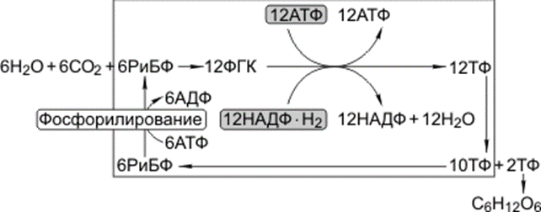

Slide 39
Это тип фотосинтеза, при котором первым продуктом являются трехуглеродные (С3) соединения. С3-фотосинтез был открыт раньше С4-фотосинтеза (М. Кальвин). Именно С3-фотосинтез описан выше, в рубрике «Темновая фаза». Характерные особенности С3-фотосинтеза: 1) акцептором углекислого газа является РиБФ, 2) реакцию карбоксилирования РиБФ катализирует РиБФ-карбоксилаза, 3) в результате карбоксилирования РиБФ образуется шестиуглеродное соединение, которое распадается на две ФГК. ФГК восстанавливается до триозофосфатов (ТФ). Часть ТФ идет на регенерацию РиБФ, часть превращается в глюкозу.

Slide 40
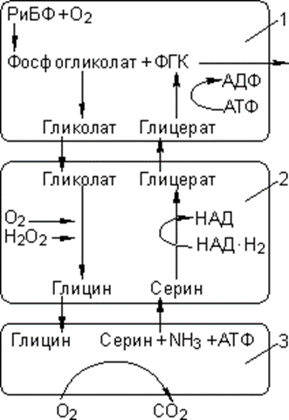

Slide 41
Фотодыхание:
1 — хлоропласт; 2 — пероксисома; 3 — митохондрия.
Это светозависимое поглощение кислорода и выделение углекислого газа. Еще в начале прошлого века было установлено, что кислород подавляет фотосинтез. Как оказалось, для РиБФ-карбоксилазы субстратом может быть не только углекислый газ, но и кислород:
О2 + РиБФ → фосфогликолат (2С) + ФГК (3С).

Slide 42
Значение фотосинтеза
Благодаря фотосинтезу, ежегодно из атмосферы поглощаются миллиарды тонн углекислого газа, выделяются миллиарды тонн кислорода; фотосинтез является основным источником образования органических веществ. Из кислорода образуется озоновый слой, защищающий живые организмы от коротковолновой ультрафиолетовой радиации.
При фотосинтезе зеленый лист использует лишь около 1% падающей на него солнечной энергии, продуктивность составляет около 1 г органического вещества на 1 м2 поверхности в час.

Slide 43
Хемосинтез
Синтез органических соединений из углекислого газа и воды, осуществляемый не за счет энергии света, а за счет энергии окисления неорганических веществ, называется хемосинтезом. К хемосинтезирующим организмам относятся некоторые виды бактерий.
Нитрифицирующие бактерии окисляют аммиак до азотистой, а затем до азотной кислоты (NH3 → HNO2 → HNO3).
Железобактерии превращают закисное железо в окисное (Fe2+ → Fe3+).
Серобактерии окисляют сероводород до серы или серной кислоты (H2S + ½O2 → S + H2O, H2S + 2O2 → H2SO4).

